Slide 1
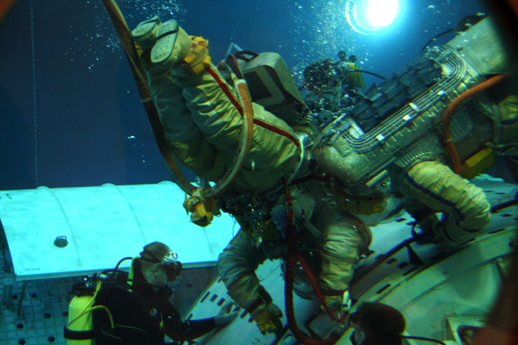

Slide 2
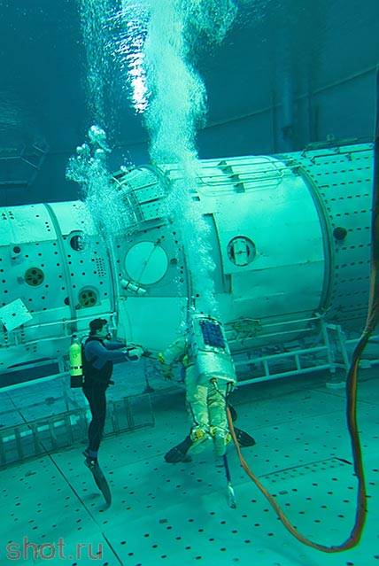
Когда проводятся тренировки под водой, станцию вместе с платформой, подготавливаемыми космонавтами и водолазами опускают под воду, в гидробассейн.

Slide 3
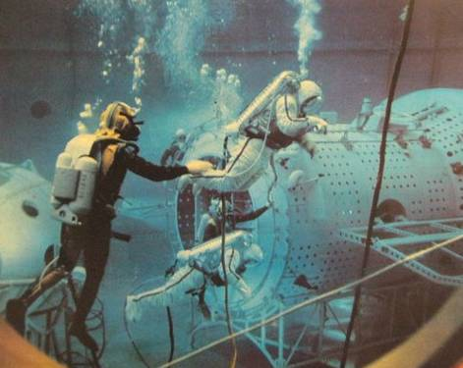
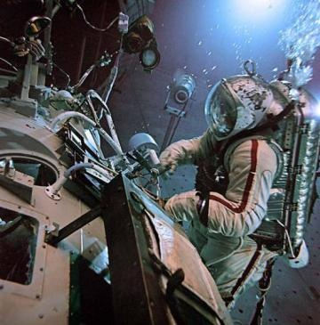
Так работают в гидробассейне.

Slide 4

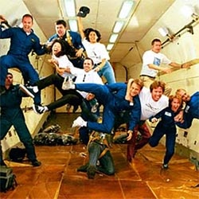
Уже более 30 лет все космонавты готовясь к полету, к невесомости, тренируются в, так называемой, "летающей лаборатории". Это основной тренажер для отработки навыков работы в отсутствии притяжения к Земле.

Slide 5
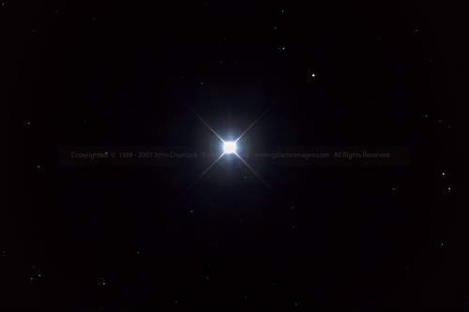
Часто в качестве "верстового столба” используют Канопус, вторая по яркости из всех звезд
небосвода. Расположение Канопуса на небе оказалось удачным для этой цели – почти
под прямым углом относительно направления на Солнце. "Глаза” автоматов – оптических
датчиков, ловят нужный ориентир – тот же Канопус, Солнце, Землю.

Slide 6
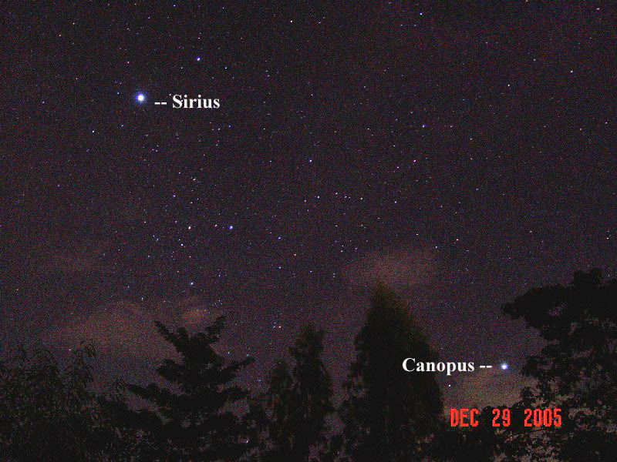
Канопус – Альфа Киля – самая яркая звезда
Южного полушария и вторая по яркости
на всем звездном небе после Сириуса. Но
на самом деле Сириус выигрывает
только потому, что находится к нам ближе.

Slide 7
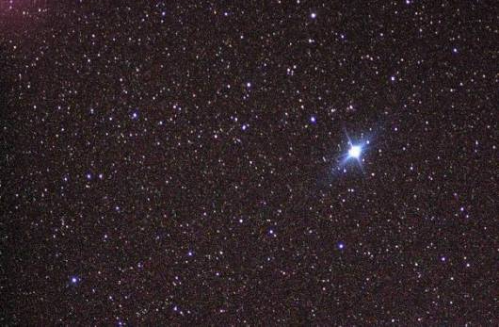
«Верстовой столб»
для космонавтов

Slide 8
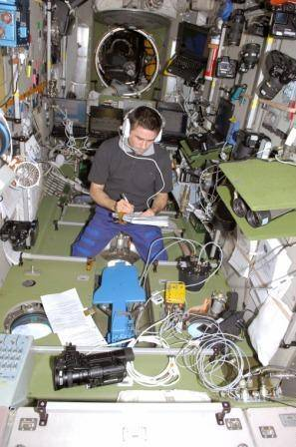
Как живут космонавты в ракете?
В космосе нет воздуха, чтобы дышать, там нет воды, тем более там нет еды. Всё это загружается в космический корабль на земле и затем расходуется в полёте. В космосе ничего нет, кроме пустоты и солнечного света. Именно свет питает космический корабль через солнечные батареи.

Slide 9
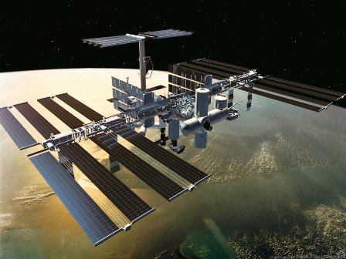

Slide 10
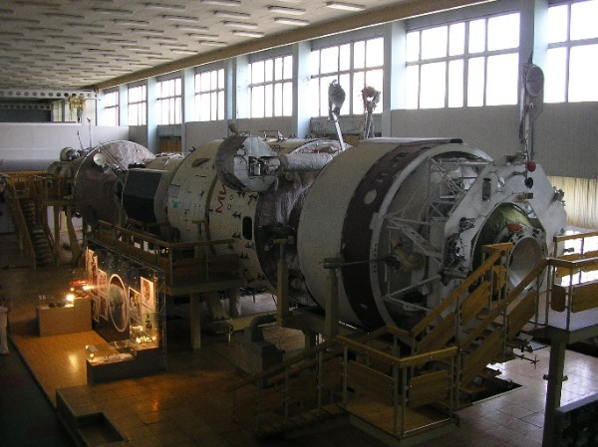
Станция «МИР»

